Slide 1
Paint «на минималках»
Над проектом работали:
Кочетков Алексей
Коваленко Маргарита
Назарова Анна
Дмитриев Евгений

Slide 2
О проекте
Цель проекта: создание пространства для снятия стресса в течение/после нудного дня.
Задача проекта: помощь студентам в развитии своих творческих навыков в процессе убивания времени.

Slide 3
Структурная составляющая
Проект написан при помощи HTML, CSS и JavaScript.
HTML: скелет программы;
CSS: стиль / оформление;
JS: создание блоков и наделение их цветом, добавление анимации, создание холста размером 48х48, покраска клеток.

Slide 4
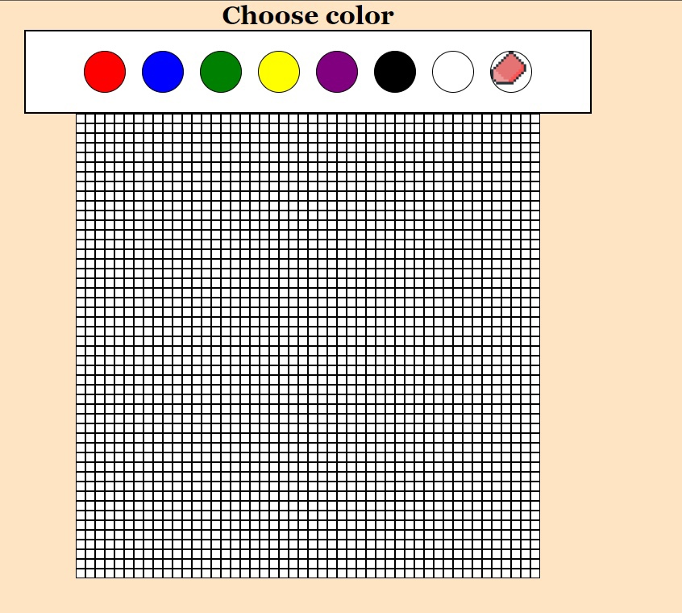
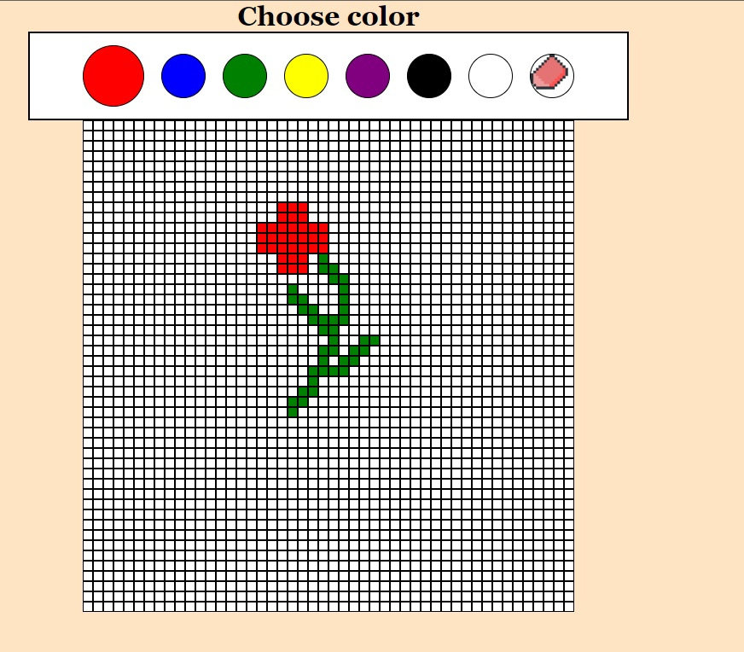
Интерфейс

